Slide 1
状压DP之合法与最优布阵问题

Slide 2
合法布阵问题
这种问题一般表述为给你一个n个数的序列或n行m列的棋盘，需要按要求选择一些点，选择有收益或有冲突，求合法的方案数、最优选择等。一般n和m都在15以内。

Slide 3
hdu 3254
题意：给出一个n行m列的草地，1表示肥沃，0表示贫瘠，现在要把一些牛放在肥沃的草地上，但是要求所有牛不能左右和上下相邻，问你有多少种放法。（1<=n,m<=12）

Slide 4
hdu 3254
分析：显然，要合法的在第i行放牛，则必须知道i-1行放置的状态，所以定义dp[i][j]表示前i行第i行状态为j时的方法数，如何转移？
假如我们知道第前i-1行的有k种放法，那么对于第i行的每一种放法都有x种，所以
dp[i][j]=sum(dp[i-1][k])

Slide 5
hdu 3254
代码实现的几个细节：
1、用map[i]存储第i行的原有地形，二进制数中1/0表示肥沃或贫瘠
2、预处理一行不相邻的状态st[i]，每行共有(1<<m)-1中状态，但是很多是相邻的，可用i&(i<<1)判断某一状态是否相邻。

Slide 6
hdu 3254
代码实现的几个细节
3、怎么处理只能放到肥沃的草地？
对于第i行的地形map[i]和某一状态st[k]，如果map[j]&st[k]>=1即说明出现了放到贫瘠草地的情况
4、如何判读上下相邻？
对于第i行不和i-1行相邻，st[j]&st[k]==0即满足，st[j]是第i行的状态，st[k]是i-1行的状态

Slide 7
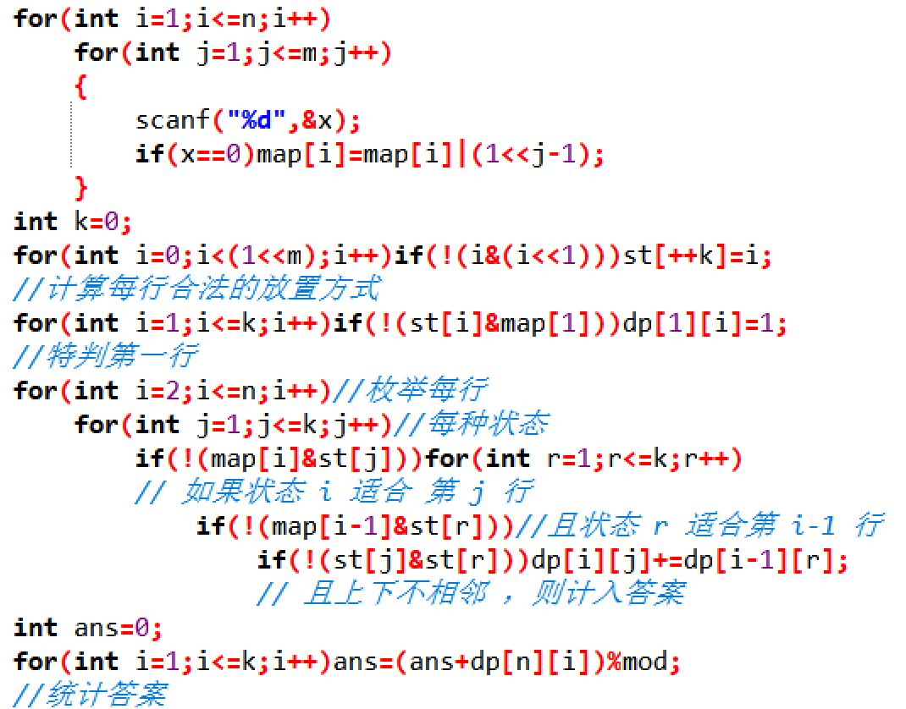
hdu 3254

Slide 8
hdu 3254
可知上述算法时间复杂度为O(N*2^N)
思考：如果题目要求必须要放置k头牛，转移方程如何修改？
dp[i][j][k]=sum(dp[i-1][j-num[k]][r]) 表示第i行放了j头牛，状态为k时的方案数 = 第i-1行放了j-(k状态中牛数)头牛状态为r的方案数之和

Slide 9
A、HDU 1565
题意：给你一个n*n(n<=20)的格子的棋盘，每个格子里面有一个非负数。
从中取出若干个数，使得任意的两个数所在的格子没有公共边，就是说所取的数所在的2个格子不能相邻，并且取出的数的和最大。

Slide 10
hdu 1565
分析：发现本题和上一题差不多，都是不相邻，只是问题变成了求最大的取数的方案。
则依然用dp[i][j]表示前i行第i行取数方案为j时的最大和。
转移：dp[i][j]=dp[i-1][k]+num[j]，表示...等于前i-1行状态为k的和+第i行状态j的时此行的和。

Slide 11
hdu 4529
中文题：在n*n的棋盘上已经放置了一些皇后，现在要增加n个骑士，求合法的放置方案数。

Slide 12
hdu 4529
分析：和第一题有点像，但是多了一个条件是要放n个，所以增加一维表示已经放了多少个，又因为马走日字，所以我们需要知道附近前两行的状态，才能判断是否冲突
所以设dp[i][j][a][b],表示前i行已放j个骑士,第i行状态a,第i-1行状态b的方案数，如何转移：
dp[i][n][j][k]+=dp[i-1][n-one[j]][k][r];//one[j]表示状态j中有几个可以放骑士的点。

Slide 13
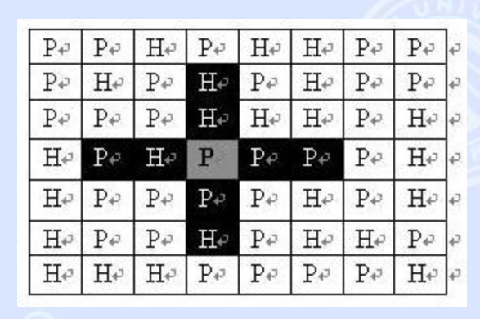
poj 1195
中文题：在n行m列的阵地里放置炮兵，一个炮兵能攻击横向和竖向2个格子，P位置能放，H位置不能放，求阵地最多布置多少个炮兵。

Slide 14
hdu 4539
中文题：给出炮兵的打击范围，和一个矩阵，炮兵之间不能再对方的打击方位内，那么问矩阵最多可以放置多少个炮兵

